Slide 1
Central de Transplantes
Jackeline Maria Tavares Diniz
ENFERMEIRA Graduação pela UFPE – 2001.2
Residencia em Saúde da Criança e do Adolescente – HC/PE – 2004
Professora Substituta da Disciplina de Urgencias Pediatriacas – UFPE – 2004 a 2006
Enfermeira da UTI pediatrica do Hospital Santa Joana – 2002 a 2007
Curso de AIDP – IMIP
Docente UNIVERSO – Campus Recife – Entre 2005 e 2011
Docente Convida das Pós-Graduações – ESPAÇO ENFERMAGEM, CENPEX NATAL \ MOSSORÓ, SÃO CAMILO - CRATO
Enfermeira da Educacao continuada da Central de Transplantes de Pernambuco

Slide 2
A Central de Transplantes de Pernambuco é uma Instituição da Secretaria Estadual de Saúde criada em Dezembro de 1994 através do Decreto Estadual 18.179.

Slide 3

Sede da Central de Transplantes de Pernambuco
Rua Henrique Dias, S/N – Prédio Sede do IRH, Derby Fones: 0800-2812185 / 81-3184-4120 / 3184-4121 E-mail: transplantespe@saude.gov.br Site: www.transplantes.pe.gov.br

Slide 4
Atribuições
Cadastrar receptores de órgãos e tecidos na Lista Única, contida em software específico;
Informar ao Sistema Nacional de Transplantes – SNT, a lista de receptores de Pernambuco;
Receber notificações de potenciais doadores com diagnóstico de morte encefálica , internados em qualquer hospital do Estado;
Selecionar receptores da Lista Única para serem transplantados com órgãos retirados de doador cadáver, seguindo critérios bem definidos
Promover o desenvolvimento dos transplantes, credenciando novos centros;
Dar informações referentes à distribuição de órgãos e tecidos, sempre que solicitadas por instituições da sociedade civil;
Promover educação continuada através de palestras e campanhas de esclarecimentos sobre o tema.
Acompanhar o resultado dos transplantes.

Slide 5
Missão
Definir a Política Estadual de Transplantes e coordenar o processo de doação e transplante de órgãos e tecidos, de acordo com legislação vigente.
Visão
Reduzir o tempo de espera dos pacientes em lista, com garantia de qualidade no resultado dos transplantes realizados.

Slide 6
Valores
Motivação
Qualificação da equipe técnica
Capacidade de trabalho em equipe
Respeito
Transparência
Perseverança
Obstinação
Tolerância
Sensibilidade
Resolutividade
Ética
Humildade
Amor
Disponibilidade
Empatia

Slide 7
Secretaria Executiva de Regulação em Saúde
Diretoria Geral de Programação e Controle em Saúde
Diretoria Geral de Fluxos Assistenciais
Diretoria Geral de Monitoramento e Avaliação da Gestão do SUS
Gerência de Redes Assistenciais
Superintendência do Complexo Regulador
Gerência de Regulação Hospitalar
CNCDO-PE na Estrutura
da
SES
Gerência de Regulação Ambulatorial
Gerência da Central Estadual de Transplantes
Coordenadoria de Transplante de Órgãos Sólidos e Tecidos
Coordenadoria de Descentralização dos Transplantes

Slide 8
Gerência da Central Estadual de Transplantes
Organograma da Central de Transplantes de Pernambuco
Supervisão Administrativa
Comissão de Ética
Supervisão de Controle e Avaliação
Câmaras Técnicas
Coordenadoria de Transplantes de Órgãos Sólidos e Tecidos
Coordenadoria de Descentralização dos Transplantes
Macro Regional Caruaru
Supervisão de Órgãos Sólidos
Supervisão de Tecidos
Macro Regional Petrolina
Supervisão de Apoio à Captação
Educação Permanente em Saúde
CIHDOTT
OPO´s

Slide 9
ÉTICA EM TRANSPLANTES

Slide 10
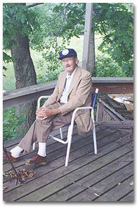
Eu proponho o termo Bioética como forma de enfatizar os dois componentes mais importantes para se atingir uma nova sabedoria:
"
o conhecimento biológico
e os valores humanos
"
Livro: Bioethics: Bridge to the Future - 1971
Van Rensselaer Potter
Hilldale Professor Emeritus of Oncology

Slide 11
Bioética é uma reflexão complexa,
compartilhada e interdisciplinar sobre a adequação das ações que envolvem a vida e o viver.
José Roberto Goldim
Bioética: origens e complexidade.
Revista HCPA 2006;26(2):86-92.
©Goldim/2008

Slide 12
Bioética Complexa
Sociedade
Moral
Direito
Espiritualidade
Política
Bioética reflexão sobre a adequação das ações que envolvem
a Vida e o Viver
Cultura
Economia
Ambiente
Ciência
Exercício Profissional
Biologia
Educação
Saúde
Psicologia
História
Ética
Notes:
12

Slide 13
Transplantes
Brasil. Lei 9.434, 4 de fevereiro de 1997
Dispõe sobre a remoção de órgãos, tecidos e partes do corpo humano para fins de transplante e tratamento e dá outras providências.

Slide 14
Direito
Legislação
Constatação do Óbito
Conselho Federal de Medicina Critérios para a Caracterização de Morte Encefálica
RESOLUÇÃO N.º 1.480, 8 DE AGOSTO DE 1997
CONSIDERANDO que a Lei n.º 9.434, de 4 de fevereiro de 1997, que dispõe sobre a retirada de órgãos, tecidos e partes do corpo humano para fins de transplante e tratamento, determina em seu artigo 3º que compete ao Conselho Federal de Medicina definir os critérios para diagnóstico de morte encefálica;
Considerando que a parada total e irreversível das funções encefálicas eqüivale à morte, conforme critérios já bem estabelecidos pela comunidade científica mundial;

Slide 15
Bioética
Emerge como uma reflexão sobre tudo o que interfira no respeito à qualidade e dignidade da vida.
Representa, assim:
o resgate da ética,
da condição plena de cidadania
e do respeito às diferenças.

Slide 16
Ética
A ética exige percepção de conflitos da vida psíquica.
Emoção
X
Razão

Slide 17
- Deixar o lactente morrer na fila de espera?
- Questionar a necessidade de restruturação da legislação do Tx?
- Como atender as argumentaçoes e pressão da sociedade?
Mãe de anencéfalo deseja doar os órgãos de seu filho após o nascimento
Lactente de 8 meses precisa de um coração para transplante
A legislação não permite a abertura do Protocolo de ME antes de 7 dias de vida

Slide 18
Ética
Se fundamenta em três pré-requisitos:
Consciência
Coerência
Autonomia

Slide 19
Consciência
Responsabilidade social
O problema do outro!
Porque ser doador de órgãos?
Responsabilidade profissional
Indefinição do diagnóstico de morte encefálica.
Abandono do paciente sem recursos terapeuticos.

Slide 20
Autonomia
Direitos sobre seu corpo, sua saúde.
É ético a venda de órgãos?

Slide 21
Coerencia
Doação presumida X
Doação Consentida
Recursos públicos
Fila de transplante

Slide 22
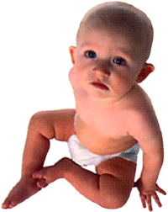
Ética
A pessoa não nasce ética.
Sua estruturação ética vai ocorrendo juntamente com seu desenvolvimento.
A humanização (socialização) constrói a ética individual.
Ø
Ética Individual
Desenvolvimento
Socialização

Slide 23
Moral
Ética
Moral
Ética
Precisa ser imposta.
É externa ao indivíduo.
É apreendida.
Expressa-se a partir do interior do indivíduo.
A ética não é estanque. Está sempre em evolução

Slide 24
Respeito ao outro como ser humano com sua inerente dignidade.
Situações do cotidiano:
Omissão dos direitos do paciente e da familia;
Dificuldade na integração da familia no contexto da assistencia ao paciente;
Mecanização da assistência;
ENTREVISTA FAMILIAR PARA DOAÇÃO DE ÓRGÃOS

Slide 25
Justiça Distributiva
^
Autonomia
Beneficência
^
^
^
Não - Maleficência
Alguns autores não distinguem estes dois princípios, mas há diferença em fazer o bem e não fazer o mal.

Slide 26
Direito
Legislação
Doação de Órgãos de Cadáver
Brasil Lei 10.211, 23 de março de 2001
Art. 4º A retirada de tecidos, órgãos e partes do corpo de pessoas falecidas para transplantes ou outra finalidade terapêutica, dependerá da autorização do cônjuge ou parente, maior de idade, obedecida a linha sucessória, reta ou colateral, até o segundo grau inclusive, firmada em documento subscrito por duas testemunhas presentes à verificação da morte.

Slide 27
“Bioética nada mais é do que os deveres do ser humano para com o outro ser humano e de todos para com a humanidade.”
André Comte-Sponville*
* filósofo francês

Slide 28
Legislação e Transplante
Obtenção de Órgãos e Tecidos
Origem
Xenotransplante: animais
Doador vivo
Anencéfalo
Doador cadáver
Notes:
Os órgãos e tecidos para transplantes são provenientes de animais e humanos, nesse caso, podendo ser a partir de cadáver ou pessoas vivas com órgãos duplos ou fígado. Inicialmente, iremos falar sobre o transplante a partir de cádáver.

Slide 29
Xenotransplante
Barreira ética:
Benefício de humanos / morte de animais
Parte do corpo animal
Troca material genético
Reação imune
Risco x Repercussão do procedimento
Consentimento informado ?
Espécie a ser utilizada

Slide 30
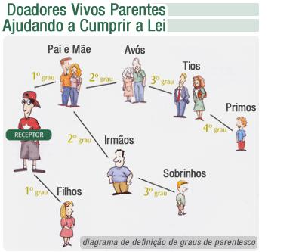
Doador Vivo
Entre parentes até 4° grau
Proíbe comercialização de órgãos
Entre não-aparentados: Autorização judicial
Notes:
Lei Covas (1999): paciente pode recusar o prologamento do suporte artificial na UTI

Slide 31
Doação de Órgãos de Anencéfalos
Uma mãe pode doar os órgãos de seu filho anencéfalo? É ético?
Há atividade do tronco encefálico
Res. CFM – critérios de morte encefálica

Slide 32
Doação de Órgãos de Cadáver
Forma de doação
Voluntária – 1968 / 1996
Consentimento presumido fraco – 1997 / 2001
Consentimento permitido - atual

Slide 33
Doação de Órgãos de Cadáver
Solução para a grande demanda
Morte = parada respiratória (1950)
Morte = parada cardiorespiratória (1960)
Morte Encefálica = coração batendo
Resolução do CFM

Slide 34
Morte Encefálica O diagnóstico é seguro?
1ª avaliação clínica neurológica
2ª avaliação clínica neurológica
Registro gráfico: EEG isoelétrico
Resolução CFM nº 1.480 / 1997
Notes:
Como fazer o diagnóstico de ME ? É bastante seguro.

Slide 35
Morte Encefálica (ME) Declaração de Óbito Hora do óbito = Hora do Diagnóstico de ME
Parecer CFM - 1995

Slide 36
Morte Encefálica Alternativas: ⇒Doação de Órgãos e Tecidos ⇒Suspensão dos meios artificiais de manutenção cardiorespiratória
Parecer CFM - 1990

Slide 37
Lei dos transplantes
Diagnóstico ME: critérios clínicos Internacionais
Definição ME: CFM Res. 1.346/91, crianças < 01 ano
Notificação compulsória
Diagnóstico ME: -2 médicos (não transplantadores)
-Critérios - CFM (Res. nº 1.480/97), crianças > 07 dias de nascida

Slide 38
Até quando manter o suporte cardiorespiratório em paciente com Morte Encefálica na UTI ? (irreversível) ⇒Doação de Órgãos e Tecidos
Notes:
No caso específico do transplante de órgãos e tecidos,concluímos que a pergunta que nos cabe deve ser reformulada, uma vez não trabalhamos com indivíduos vivos. Assim, só há uma justificativa para se manter as funções cárdio-respiratória, que deve ser a possibilidade da doação de órgãos. Do contrário, qualquer impedimento por parte da família ou das condiçòes clínicas, os familiares devem ser informados da intenção em se realizar o desligamento dos aparelhos.
No caso da pergunta original, as diversas situações clínicas do paciente terminal definem a melhor conduta, desde que esteja assessorada por uma comissão de ética do Hospital

Slide 39
Não investir em paciente com ME # eutanásia
Manter paciente em morte encefálica em UTI ocultar cadáver
Eutanásia = apressar o fim de quem está morrendo

Slide 40
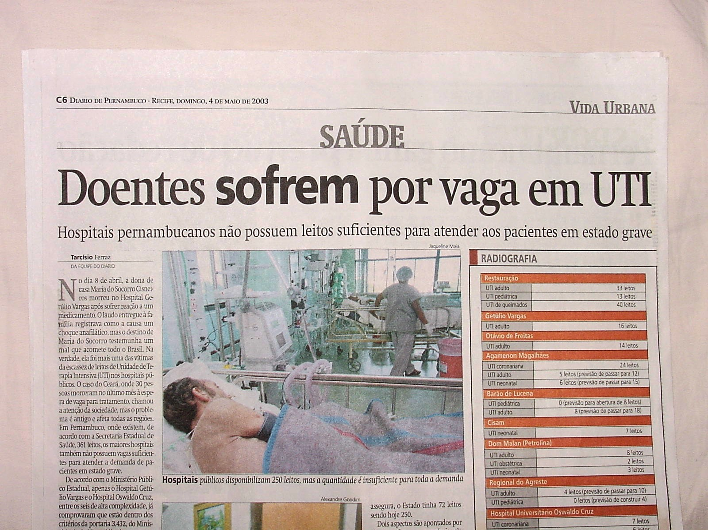
Até quando prolongar a vida em UTI ?
Notes:
Princípio de justiça tem sido quebrado no Brasil. Há injustiça social. Não há distribuição equitativa dos leitos para a população

